Slide 1
UNIVERSIDAD DE LAS FUERZAS ARMADAS ESPE
PROYECTO DE GRADO PARA LA OBTENCIÓN DEL TÍTULO EN INGENIERÍA ELECTRÓNICA
TEMA: “DISEÑO E IMPLEMENTACIÓN DE UN SISTEMA
DE ROTULACIÓN RGB BASADO EN LA TÉCNICA
DE PERSISTENCIA DE LA VISIÓN”
Autores: Edwin Gonzalo Clavijo Villavicencio
Ricardo David Pérez Carrillo
Sangolquí, 2013

Slide 2
OBJETIVO
Diseñar e implementar un sistema de rotulación llamativo para el mercado de publicidad, que se basa en la técnica de persistencia de la visión.

Slide 3
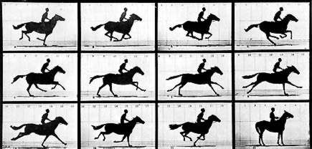
PERSISTENCIA DE LA VISIÓN
El fenómeno de la persistencia de la visión, consiste en una deficiencia del ojo humano, permite que una imagen permanezca en la retina durante un período de tiempo corto.

Slide 4
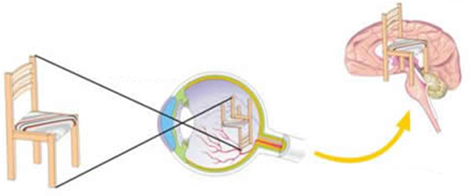
EFECTO DE LA PERSISTENCIA DE LA VISIÓN EN EL SER HUMANO
La visión humana está conformada por una serie de órganos que al interactuar conjuntamente permiten que el cerebro pueda interpretar lo que el ojo ve.

Slide 5
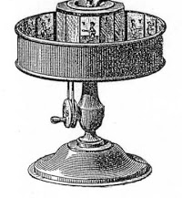
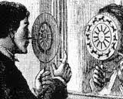
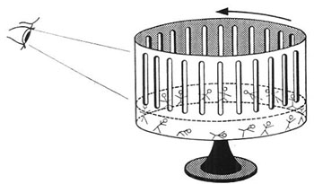
EVOLUCIÓN Y APLICACIÓN DEL FENÓMENO DE LA PERSISTENCIA DE LA VISIÓN
Desde la antigüedad varios científicos crearon diferentes aparatos ópticos que demuestran el fenómeno de la persistencia de la visión.

Slide 6
DISPLAY ROTATIVO
En la actualidad y con el avance de la tecnología, existen varias aplicaciones para la presentación de información, un ejemplo es el display rotativo que es un dispositivo electrónico giratorio que contiene una columna de LED’s RGB.

Slide 7
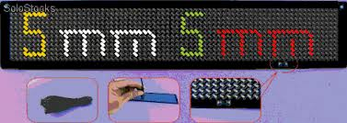
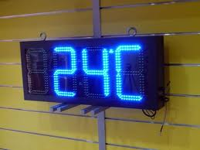
SISTEMA DE ROTULACIÓN RGB
En la actualidad, la mayor parte de los sistemas electrónicos para publicidad e información adolecen de un problema fundamental; su baja eficiencia. El más evidente resultado de esta baja eficiencia es el gasto innecesario y excesivo de recursos eléctricos.

Slide 8
DISEÑO DEL SISTEMA DE ROTULACIÓN RGB
ETAPAS
Hardware
Diseño de la estructura mecánica
Diseño electrónico
Software
Desarrollo de la Interfaz y programación
Programación del microcontrolador.

Slide 9
DISEÑO DEL HARDWARE
Diseño Estructura Mecánica
Base metálica
Eje rotativo
Diseño Electrónico
Diseño del circuito electrónico
Conexión del microcontrolador
Control de velocidad del motor
Elaboración circuito electrónico
CONSTRUCCIÓN DEL SISTEMA DE ROTULACIÓN RGB
Soporte del motor
Base de los portacarbones
Soporte para las placas de los ciruitos
Dispositivos a emplear
Distribución de los Puertos
Conexiones
Alimentación
Dimensiones de los dispositivos
Placa
Soporte para alimentación

Slide 10
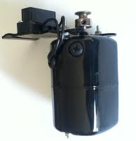
DISEÑO ESTRUCTURA MECÁNICA
Los problemas que solventa la base metálica son:
Dar estabilidad al sistema de rotulación RGB cuando empieza su movimiento giratorio.
Brindar soporte al motor y alimentación al sistema de rotulación RGB.
BASE METÁLICA
Placa
Soporte del motor
Soporte para alimentación
Se implementa un disco en una baquelita que contiene dos anillos de 46x54x1.25mm y 52x60x1.25mm de cobre, donde se conecta el positivo y negativo de la fuente de alimentación para transferir la alimentación de energía desde la placa hacia el eje rotativo RGB.
Seleccionado el motor se sitúan con tornillos galvanizados, patas en forma de L que actúan como palancas de seguridad y soporte en el centro de la placa.
Para soportar el movimiento giratorio del sistema de rotulación RGB se crea una placa de 20cm x 20cm en metal galvanizado para evitar su corrosión.
Marca | FMD (sewing machine motor)
Modelo | FM 10100
Tensión y frecuencia de trabajo | 110 [VAC] – 50/60 [HZ]
Corriente | 1.0 [A]
Potencia | 100 [W]
Velocidad | 6000/7000 [RPM]

Slide 11
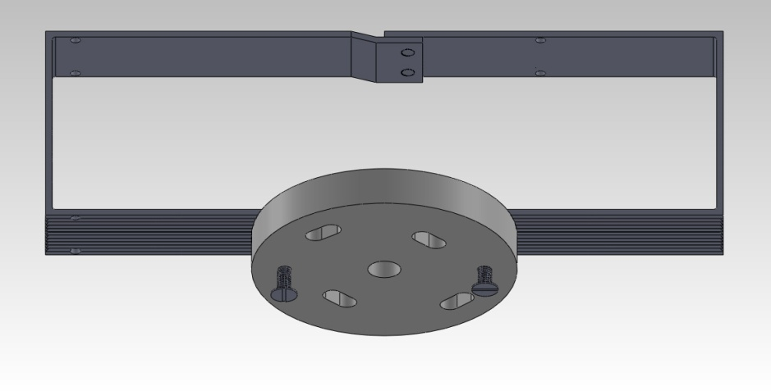
DISEÑO ESTRUCTURA MECÁNICA
La integración del eje rotativo con el motor y la base metálica es un pilar fundamental en la implementación del sistema de rotulación RGB, puesto que es el punto de acople de todos los dispositivos electrónicos que permiten la visualización de los mensajes.
EJE ROTATIVO
Base de los portaescobillas
Portaescobillas
Para la construcción de la base de los portaescobillas se utiliza plástico industrial con el que se elabora un disco de 80mm de diámetro y 10mm de alto, que posteriormente se sujeta con tornillos en la hélice.
Se realizan cuatro agujeros en la base plástica para introducir los portaescobillas. La distancia de los agujeros se da por los anillos de cobre.

Slide 12
DISEÑO ELECTRÓNICO
Para el diseño electrónico se toman en cuenta las necesidades que presenta el sistema de rotulación RGB: el manejo de 16 LED RGB, cambio de mensajes inalámbricamente, entre otros.

Slide 13
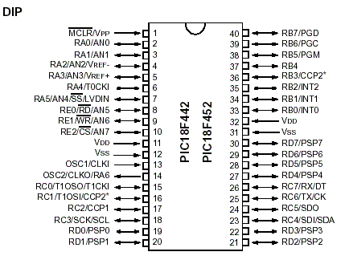
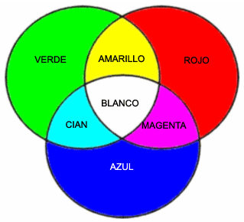
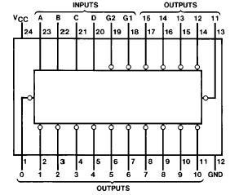
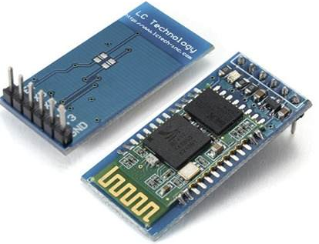
DISEÑO ELECTRÓNICO
Para la administración de 16 LED RGB se necesitan 48 pines de salidas para el manejo de los colores rojo, verde y azul
Se pueden obtener siete distintos colores al trabajar con LED RGB.
Características principales del PIC18F452
Memorias | 32Kb de memoria Flash de programa. 1536 bytes de memoria de datos (RAM). 256 bytes de memoria de datos EEPROM.
Interrupciones | 18 interrupciones internas y externas
Consumo de Energía | Rango de voltaje de operación de 2.0 a 5.5 volts. Alta disipación de corriente de la fuente: 25mA.
Puertos A, B, C, D y E | Total 33 líneas de entrada/salida.
Puertos Serie | Puerto serie universal USART.
Frecuencia de operación | Frecuencia de operación de 0 a 40 MHz.
DISEÑO DEL CIRCUITO ELECTRÓNICO
Microcontrolador
PIC18F452
Circuitos Integrados DM74154
Módulos HC05
Transistores 2n3906
LED RGB SMD
Las salidas de los integrados DM74154 se activan en nivel bajo por lo que se emplean transistores PNP para la activación de los LED RGB.
Es indispensable emplear un dispositivo inalámbrico para la movilidad del sistema de rotulación RGB
ENTRADAS |  |  |  |  |  | SALIDAS
G | G2 | D | C | B | A | 0 | 1 | 2 | 3 | 4 | 5 | 6 | 7 | 8 | 9 | 10 | 11 | 12 | 13 | 14 | 15
L | L | L | L | L | L | L | H | H | H | H | H | H | H | H | H | H | H | H | H | H | H
L | L | L | L | L | H | H | L | H | H | H | H | H | H | H | H | H | H | H | H | H | H
L | L | L | L | H | L | H | H | L | H | H | H | H | H | H | H | H | H | H | H | H | H
L | L | L | L | H | H | H | H | H | L | H | H | H | H | H | H | H | H | H | H | H | H
L | L | L | H | L | L | H | H | H | H | L | H | H | H | H | H | H | H | H | H | H | H
L | L | L | H | L | H | H | H | H | H | H | L | H | H | H | H | H | H | H | H | H | H
L | L | L | H | H | L | H | H | H | H | H | H | L | H | H | H | H | H | H | H | H | H
L | L | L | H | H | H | H | H | H | H | H | H | H | L | H | H | H | H | H | H | H | H
L | L | H | L | L | L | H | H | H | H | H | H | H | H | L | H | H | H | H | H | H | H
L | L | H | L | L | H | H | H | H | H | H | H | H | H | H | L | H | H | H | H | H | H
L | L | H | L | H | L | H | H | H | H | H | H | H | H | H | H | L | H | H | H | H | H
L | L | H | L | H | H | H | H | H | H | H | H | H | H | H | H | H | L | H | H | H | H
L | L | H | H | L | L | H | H | H | H | H | H | H | H | H | H | H | H | L | H | H | H
L | L | H | H | L | H | H | H | H | H | H | H | H | H | H | H | H | H | H | L | H | H
L | L | H | H | H | L | H | H | H | H | H | H | H | H | H | H | H | H | H | H | L | H
L | L | H | H | H | H | H | H | H | H | H | H | H | H | H | H | H | H | H | H | H | L
L | H | - | - | - | - | H | H | H | H | H | H | H | H | H | H | H | H | H | H | H | H
H | L | - | - | - | - | H | H | H | H | H | H | H | H | H | H | H | H | H | H | H | H
H | H | - | - | - | - | H | H | H | H | H | H | H | H | H | H | H | H | H | H | H | H
Para el diseño del circuito electrónico se toma en cuenta las características, la ubicación y conexiones necesarias para los dispositivos electrónicos.
Características de Hardware | Características de Software
Voltaje de operación de 1.8V – 3.3V | Velocidad en baudios predeterminada: 38400
UART interfaz con la velocidad en baudios programable | Soporta tasa de baudios: 9600, 19200, 38400, 57600, 115200, 230400, 460800.
Antena integrada | Configuración por comandos AT
Parámetros | Valores | Unidades
Colector-Base Voltaje () | -60 | V
Colector-Emisor Voltaje () | -40 | V
Emisor-Base Voltaje () | -6 | V
Corriente Colector | -200 | mA
Disipación total a | 625 | mW
Temperatura de almacenamiento | -65 a 150 | C
Temperatura de operación max. en la juntura | 150 | C
LED | Tensión | Corriente
Rojo | 2.1 V | 20 mA
Verde | 3.3 V | 20 mA
Azul | 3.3 V | 20 mA

Slide 14
DISEÑO ELECTRÓNICO
Conexión del microcontrolador
PIC18F452 |  | Destino
Puerto | Pines
A | 2 3 4 | Pin 18 del tercer integrado DM74154. Pin 18 del segundo integrado DM74154. Pin 18 del primer integrado DM74154.
B | 33-36 37-40 | Pines 20-23 del primer integrado DM74154. Pines 20-23 del segundo integrado DM74154.
C | 25 26 | Pin 2 del módulo inalámbrico HC-05. Pin 1 del módulo inalámbrico HC-05.
D | 19-22 | Pines 20-23 del tercer integrado DM74154.
Con el diseño del circuito eléctrico se designa los pines de los diferentes puertos del microcontrolador PIC18F452.

Slide 15
DISEÑO ELECTRÓNICO
Conexión del microcontrolador
Se designa un rango de valores de 0 al 7 para el manejo de los colores, por medio de las señales de control que se envían por el puerto A.

Slide 16
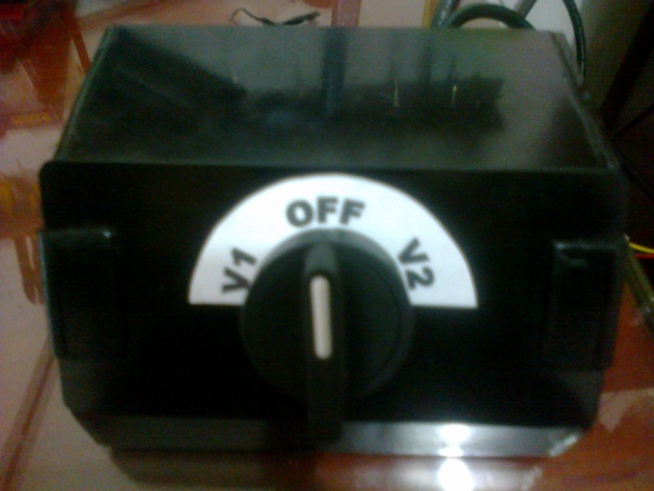
DISEÑO ELECTRÓNICO
Control de velocidad del motor
Permite variar la velocidad de giro del motor y consigue cambiar la posición del mensaje que se presenta en el sistema de rotulación RGB.

Slide 17
DISEÑO DEL SOFTWARE
Para escoger un lenguaje de programación se debe entender completamente el problema que queremos resolver y conocer las restricciones de operación, una vez que escogemos el lenguaje de programación más adecuado, procedemos a resolver el problema desde un punto de vista algorítmico

Slide 18
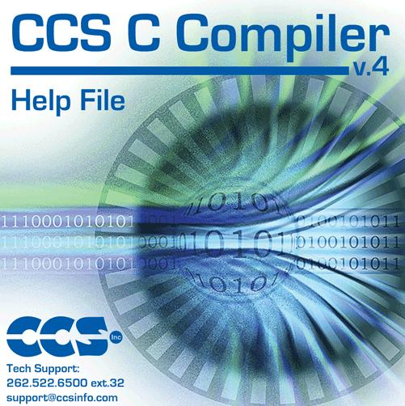
DISEÑO DEL SOFTWARE
JAVA | CCS- PICC
Permite ejecutar las aplicaciones en cualquier sistema operativo, sin que cambie la esencia del programa que se diseñó. Permite muchas funciones simultáneas en una aplicación y obtiene mejor rendimiento interactivo y comportamiento en tiempo real. Posee un sin número de entornos de desarrollo que permiten programar en lenguaje JAVA. Permite la creación de programas ejecutables. | Permite compilar los programas que se desarrollaron y suministra una gran variedad de herramientas auxiliares para facilitar el trabajo del programador. Dispone de una amplia librería de funciones predefinidas, comandos pre-procesados, controladores o drivers para diversos dispositivos como LCD, convertidores AD, relojes en tiempo real, entre otros.

Slide 19
DISEÑO DEL SOFTWARE
Interfaz gráfica
La interfaz gráfica permite que el usuario trabaje con el sistema de rotulación RGB en el diseño de mensajes, por medio de una matriz interactiva que asemeja el área de visualización del eje rotativo.

Slide 20
DISEÑO DEL SOFTWARE
Interfaz gráfica
FUNCIONALIDAD
La interfaz que se desarrolla para el sistema de rotulación RGB, permite diseñar los mensajes que se presentan en el dispositivo, almacenar el código de los mensajes en un bloc de notas y abrir códigos que se guardan con anterioridad.

Slide 21
DISEÑO DEL SOFTWARE
Interfaz gráfica
Las condiciones que se presentan para el desarrollo del programa para la interfaz gráfica son:
Establecer la comunicación con el módulo inalámbrico del sistema de rotulación RGB.
Permitir al usuario de la interfaz gráfica diseñar texto o imágenes, que se presentan en el sistema de rotulación RGB.
Capacidad de almacenamiento de los mensajes que se crean en la interfaz gráfica.
Agilidad en el envió de los datos por el puerto serial hacia el sistema de rotulación RGB.

Slide 22
DISEÑO DEL SOFTWARE
Programa microcontrolador
FUNCIONALIDAD
El programa que se desarrolla en CCS PIC-C, es capaz de almacenar los datos que se reciben de la PC por medio de los módulos inalámbricos HC05, los envía hacia los puertos en un tiempo mínimo y sin perder ningún dato al manipularlos.

Slide 23
DISEÑO DEL SOFTWARE
Programa microcontrolador
Las condiciones que se presentan para el desarrollo del programa del microcontrolador son:
Recibir los datos de la UART sin que afecte la ejecución del programa principal.
Capacidad de almacenamiento de los datos que se reciben en arreglos.
Agilidad en el envió de los datos por los puertos A, B y D.
Manejo de tiempos de retardo para la publicación de los datos a través de los puertos.
Publicación de datos constante sin pérdida de ninguno de ellos.

Slide 24
PRUEBAS Y RESULTADOS
PRUEBAS
Giro del sistema de rotulación RGB
Alimentación hacia la hélice
Comunicación entre la PC y el módulo inalámbrico HC05
Visualización de los mensajes en el sistema de rotulación RGB
Se evidencia que la transferencia de alimentación desde la base del sistema de rotulación RGB hacia la hélice durante el movimiento giratorio no es constante por la desconexión de las escobillas con los portaescobillas.
Se evidencia que la visualización de los mensajes a través de los LED’s RGB durante el movimiento giratorio de la hélice no es constante, debido a factores mecánicos que provocan cambios en la velocidad de giro del motor AC.
En el movimiento giratorio del dispositivo de rotulación RGB, se detecta un efecto de balanceo, vibración y recalentamiento del motor AC, que provoca inestabilidad en el sistema.
Para garantizar una comunicación exitosa se debe utilizar el sistema de rotulación RGB a una distancia máxima de 8 metros de la PC.

Slide 25
CORRECCIÓN DE ERRORES
De la verificación del giro del sistema de rotulación RGB, de la verificación de la alimentación hacia la hélice y de la verificación de la visualización del mensaje, se detectan cuatro errores descritos anteriormente por lo que se proporcionan las siguientes soluciones.

Slide 26
Corrección del efecto de balanceo y vibración
Se colocan pesos de hierro de 5 gramos y 30 gramos, en el extremo opuesto a la placa de los LED’s RGB, en la hélice.

Slide 27
Corrección de la falla en la alimentación hacia la hélice
Para solucionar la falla de alimentación de energía hacia la hélice, se suelda el extremo de las escobillas al tope del portaescobillas para garantizar que las escobillas no se desconecten durante el movimiento giratorio del sistema de rotulación RGB.

Slide 28
Corrección del recalentamiento del motor AC
Se cambian los resortes originales de las escobillas por unos más suaves que no ejercen un exceso de fricción en los anillos de cobre y se coloca un ventilador para contribuir a la circulación de aire en el motor AC.

Slide 29
Corrección de la visualización de los mensajes en el sistema de rotulación RGB
Se establecen valores de velocidad de giro del motor y tiempo de encendido y apagado de los LED’s RGB.

Slide 30
PUESTA EN MARCHA DEL SISTEMA DE ROTULACIÓN RGB

Slide 31
CONCLUSIONES
Realizar el diseño e implementación de un sistema de rotulación RGB, que se basa en la técnica de la persistencia de la visión, ofrece una solución óptima del alcance visual, que se aplica en el mercado de la publicidad, a partir de recursos mecánicos y electrónicos actualmente disponibles en el mercado ecuatoriano.
Analizar previamente las condiciones óptimas y necesarias para la ubicación de los dispositivos electrónicos y de los elementos mecánicos en la creación del sistema de rotulación RGB, es necesario para que no se produzcan cambios en sus diseños al momento de su acople.

Slide 32
CONCLUSIONES
Emplear en el diseño mecánico del sistema de rotulación RGB portaescobillas y anillos de cobre, es una solución factible para transferir energía desde un punto fijo a un elemento que está en movimiento porque no representa un obstáculo en el movimiento giratorio del sistema, debido a que evita colocar cables o baterías en la hélice.
Emplear comunicación inalámbrica en el sistema de rotulación RGB, facilita la transmisión de datos desde la PC hacia el microcontrolador, porque que se elimina la dependencia de cables y conectores, además de que se justifica la selección de los módulos HC05, que emplean comunicación Bluetooth-SPP y se diseñan para trabajar en dispositivos de bajo consumo de energía como son los microcontroladores.

Slide 33
CONCLUSIONES
Descartar sentencias condicionales en la programación del microcontrolador del sistema de rotulación RGB, agilita la lectura del programa y da la opción de controlar los tiempos de retardo que permiten visualizar el mensaje sin ninguna deformación.
Usar la interfaz gráfica en el sistema de rotulación RGB, proporciona al usuario un entorno visual sencillo de manejar, que permite diseñar texto o imágenes que se presentan a través de los LED’s RGB en el sistema de rotulación.

Slide 34
CONCLUSIONES
Ofrecer la opción de guardar el código del mensaje o imagen que se crea en la interfaz gráfica del sistema de rotulación RGB en un archivo con extensión .txt, da la posibilidad al usuario de reutilizar o editar mensajes que se crean sin la necesidad de volver a diseñarlos.
Controlar los tiempos de retardo y velocidad de giro del motor del sistema de rotulación RGB, permite una correcta visualización del mensaje y evita distorsiones en el texto o imagen que se proyecta a través de los LED’s RGB.

Slide 35
RECOMENDACIONES
Para la elección del dispositivo de control de cualquier sistema, se recomienda tomar en cuenta la cantidad de puertos de entrada y salida, la capacidad de memorias, los tipos de comunicación y el tamaño del dispositivo, que satisfaga las necesidades de la aplicación a desarrollar.
Si se trabaja en alguna aplicación con transistores en lógica negativa se recomienda crear un circuito electrónico que garantice un cero lógico, debido a la presencia de señales basura que pueden provocar activaciones no deseadas.

Slide 36
RECOMENDACIONES
Se recomienda no situar el aparato a más de 10 metros de la PC, para garantizar una transmisión de datos correcta.
Se recomienda mantener limpios y en buen estado los ventiladores del sistema de rotulación RGB, para la refrigeración del motor y evitar su daño por recalentamiento. Esta prevención alarga la vida útil del aparato.

Slide 37
RECOMENDACIONES
Se recomienda colocar el dispositivo de rotulación RGB en un soporte estable para evitar efectos de balanceo y vibración.
Para la correcta visualización del texto o imagen que se proyecta a través de los LED’s RGB, se recomienda esperar un tiempo aproximado de 30 segundos hasta que se estabilice la velocidad del motor AC del sistema de rotulación RGB.
Se recomienda proteger al sistema de rotulación RGB con una cubierta transparente, para evitar que un objeto del exterior impacte la hélice durante su movimiento giratorio y dañe el aparato o produzca graves lesiones en el usuario.

